Slide 1
以便以謝 -- 米斯巴之戰
Stone of Help
撒母耳記上 7:7-13

Slide 2
你的信心，是實的、還是虛的？

Slide 3
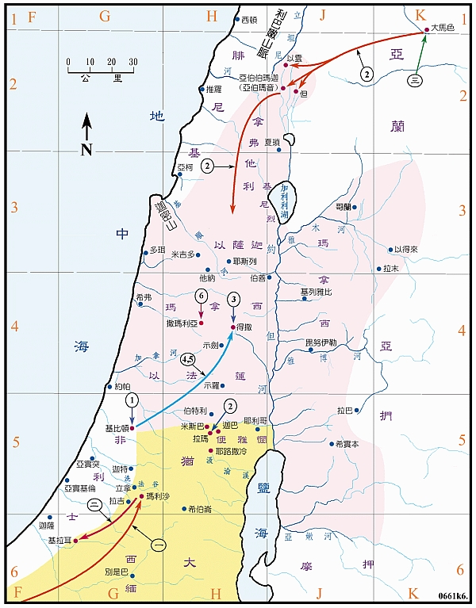

Slide 4
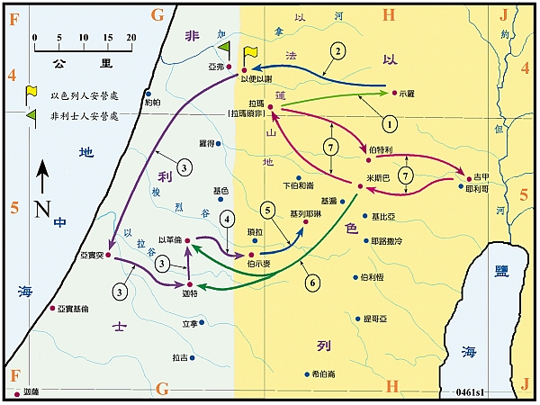

Slide 5
以便 以謝
Stone Help

Slide 6
以便以謝 - Stone of Help
每走完一步艱難的道路，要立下感恩的紀念
祂的怒氣是在保護他所愛的子民
想到自己的失敗，就記得神的拯救

Slide 7
那惜福的、必將蒙福

